Slide 1
Доклад на тему: Использование подвижных игр для воспитания нравственных качеств у детей дошкольного возраста.
Выполнила: инструктор
по физической культуре
Корниенко М.В.

Slide 2
«Без игры нет и не может быть полноценного развития.
Игра-это огромное светлое окно, через которое в духовный мир ребёнка вливается живительный поток представлений и понятий.
Игра-это искра, зажигающая огонёк пытливости и любознательности»
В.А Сухомлинский.

Slide 3
И одним из средств нравственного воспитания
является игра-это основная деятельность детей
в детском саду.
Игра радует ребёнка, а подвижная особенно благотворно влияет на повышение жизненного тонуса.
Без игры нет и не может быть полноценного развития ребенка.
Основные задачи нравственного воспитания в подвижной игре является :
Воспитание начал гуманных отношений между детьми и взрослыми.
Воспитание коллективизма, взаимоотношений между детьми.

Slide 4
Подвижная игра создаёт у детей общее радостное настроение, вызывает чувство удовольствия, радости, что положительно влияет на развитие дружеских взаимоотношений. В подвижных играх ребёнок ставится в такие условия, когда ему самому приходится решать, как действовать, чтобы достичь цели.
Роль взрослого выявить в игре уровень сформированности нравственных качеств у детей, воспитывать чувство коллективизма, заботливое отношение к близким, отзывчивость
Побуждать детей быть волевыми, активными, деятельными, раздумывать и добиваться успеха.
Руководя игрой педагог воспитывает нравственность детей: формирует правильную самооценку ,взаимоотношение между детьми, дружбу и взаимовыручку, учит преодолевать трудности.

Slide 5
Перечень подвижных игр на нравственное развитие дошкольников:
*«Раз, два,три беги»
*«Верные друзья»
*«Ох, Мороз»
*«Круг честности»
*«Передача мяча» (Командные эстафеты)
*«Третий линий»(«Поменяйся местами»)
*«Будь внимателен»
*«Колечко, колечко выйди на крылечко»
*«Лиса и зайцы»
«Зайцы в огороде»
И другие.

Slide 6
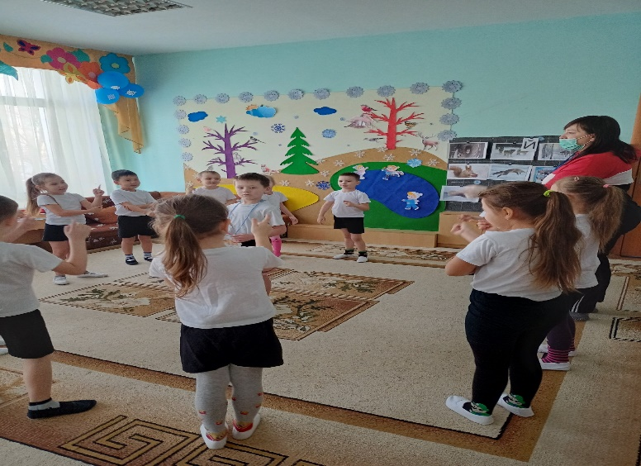
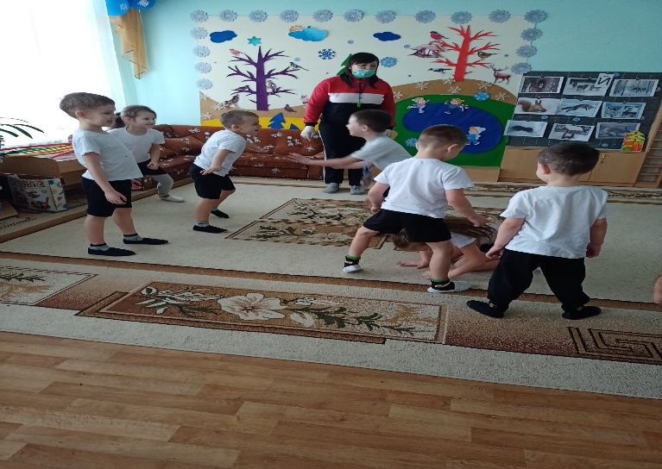
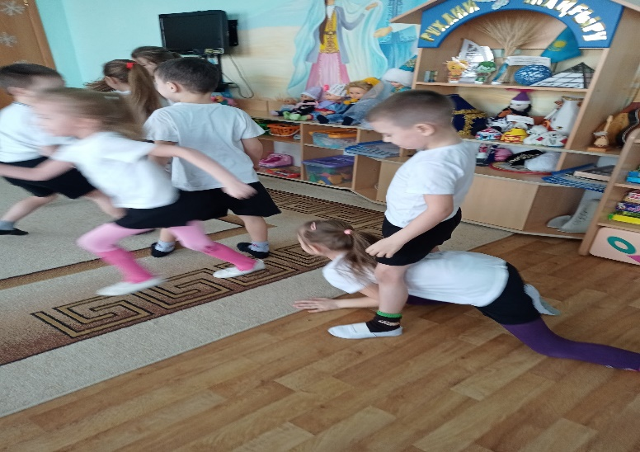
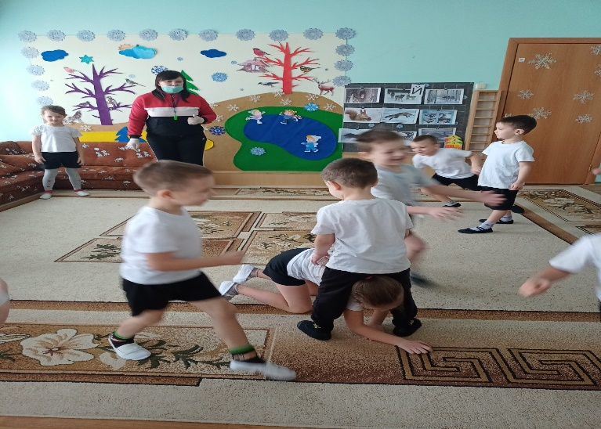

Slide 7
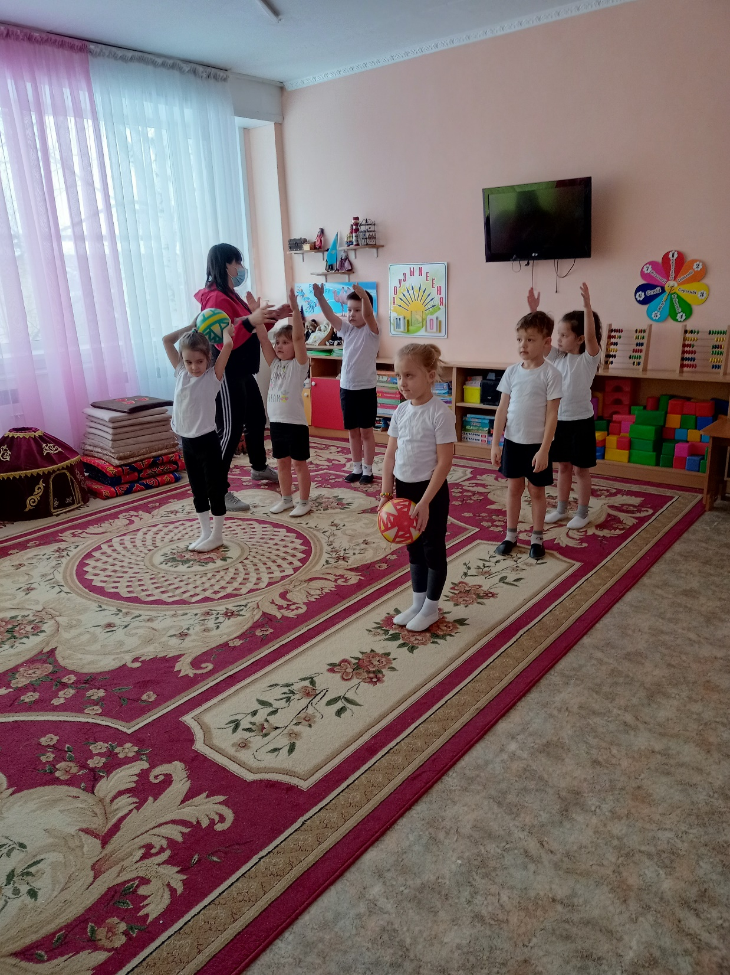
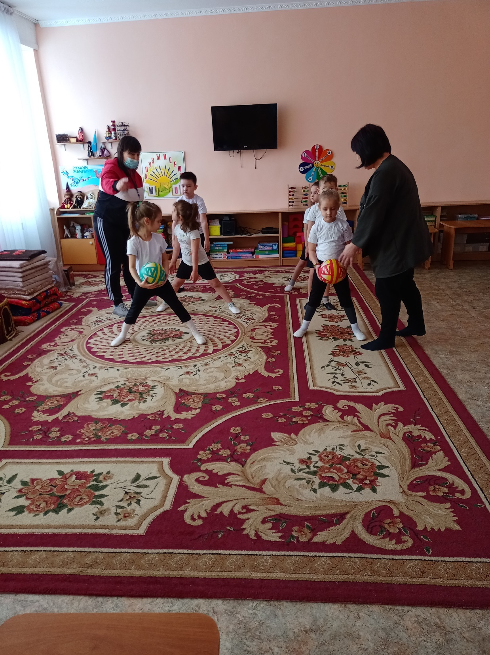
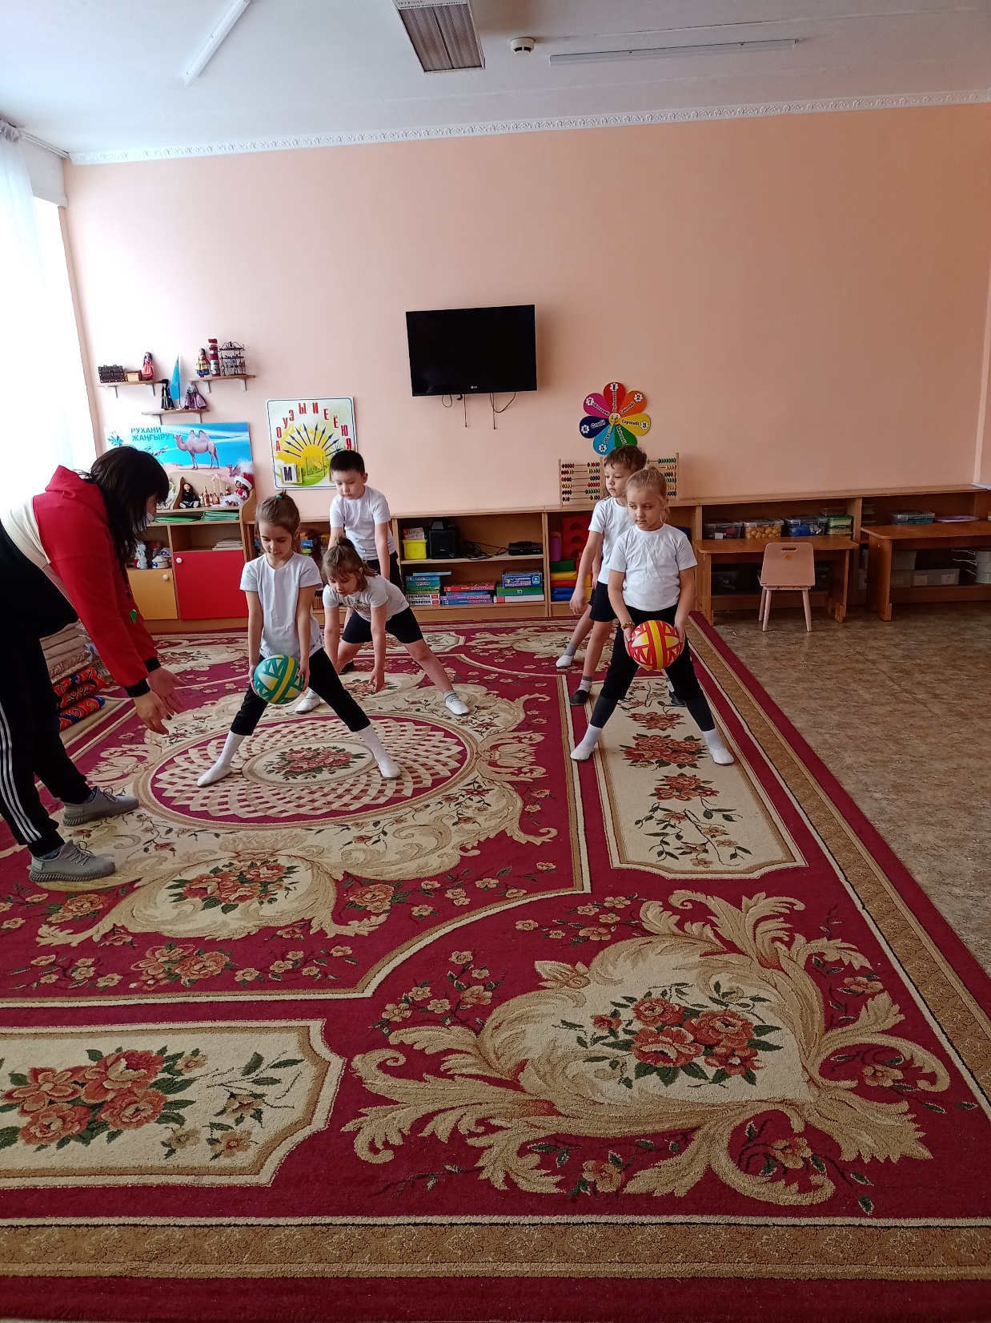
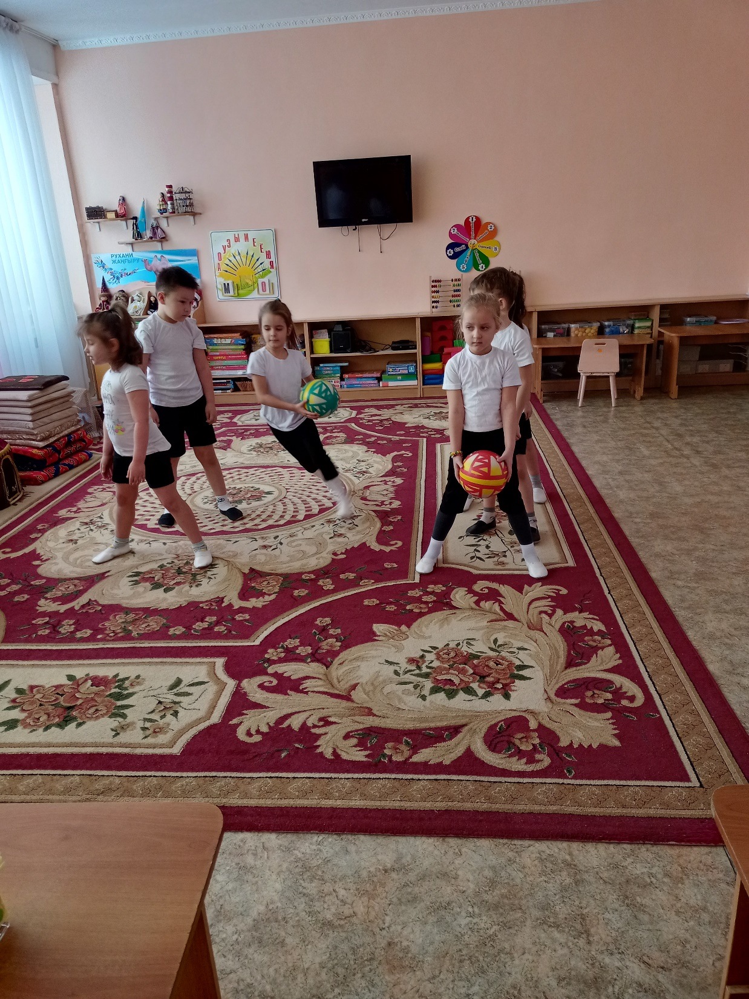

Slide 8
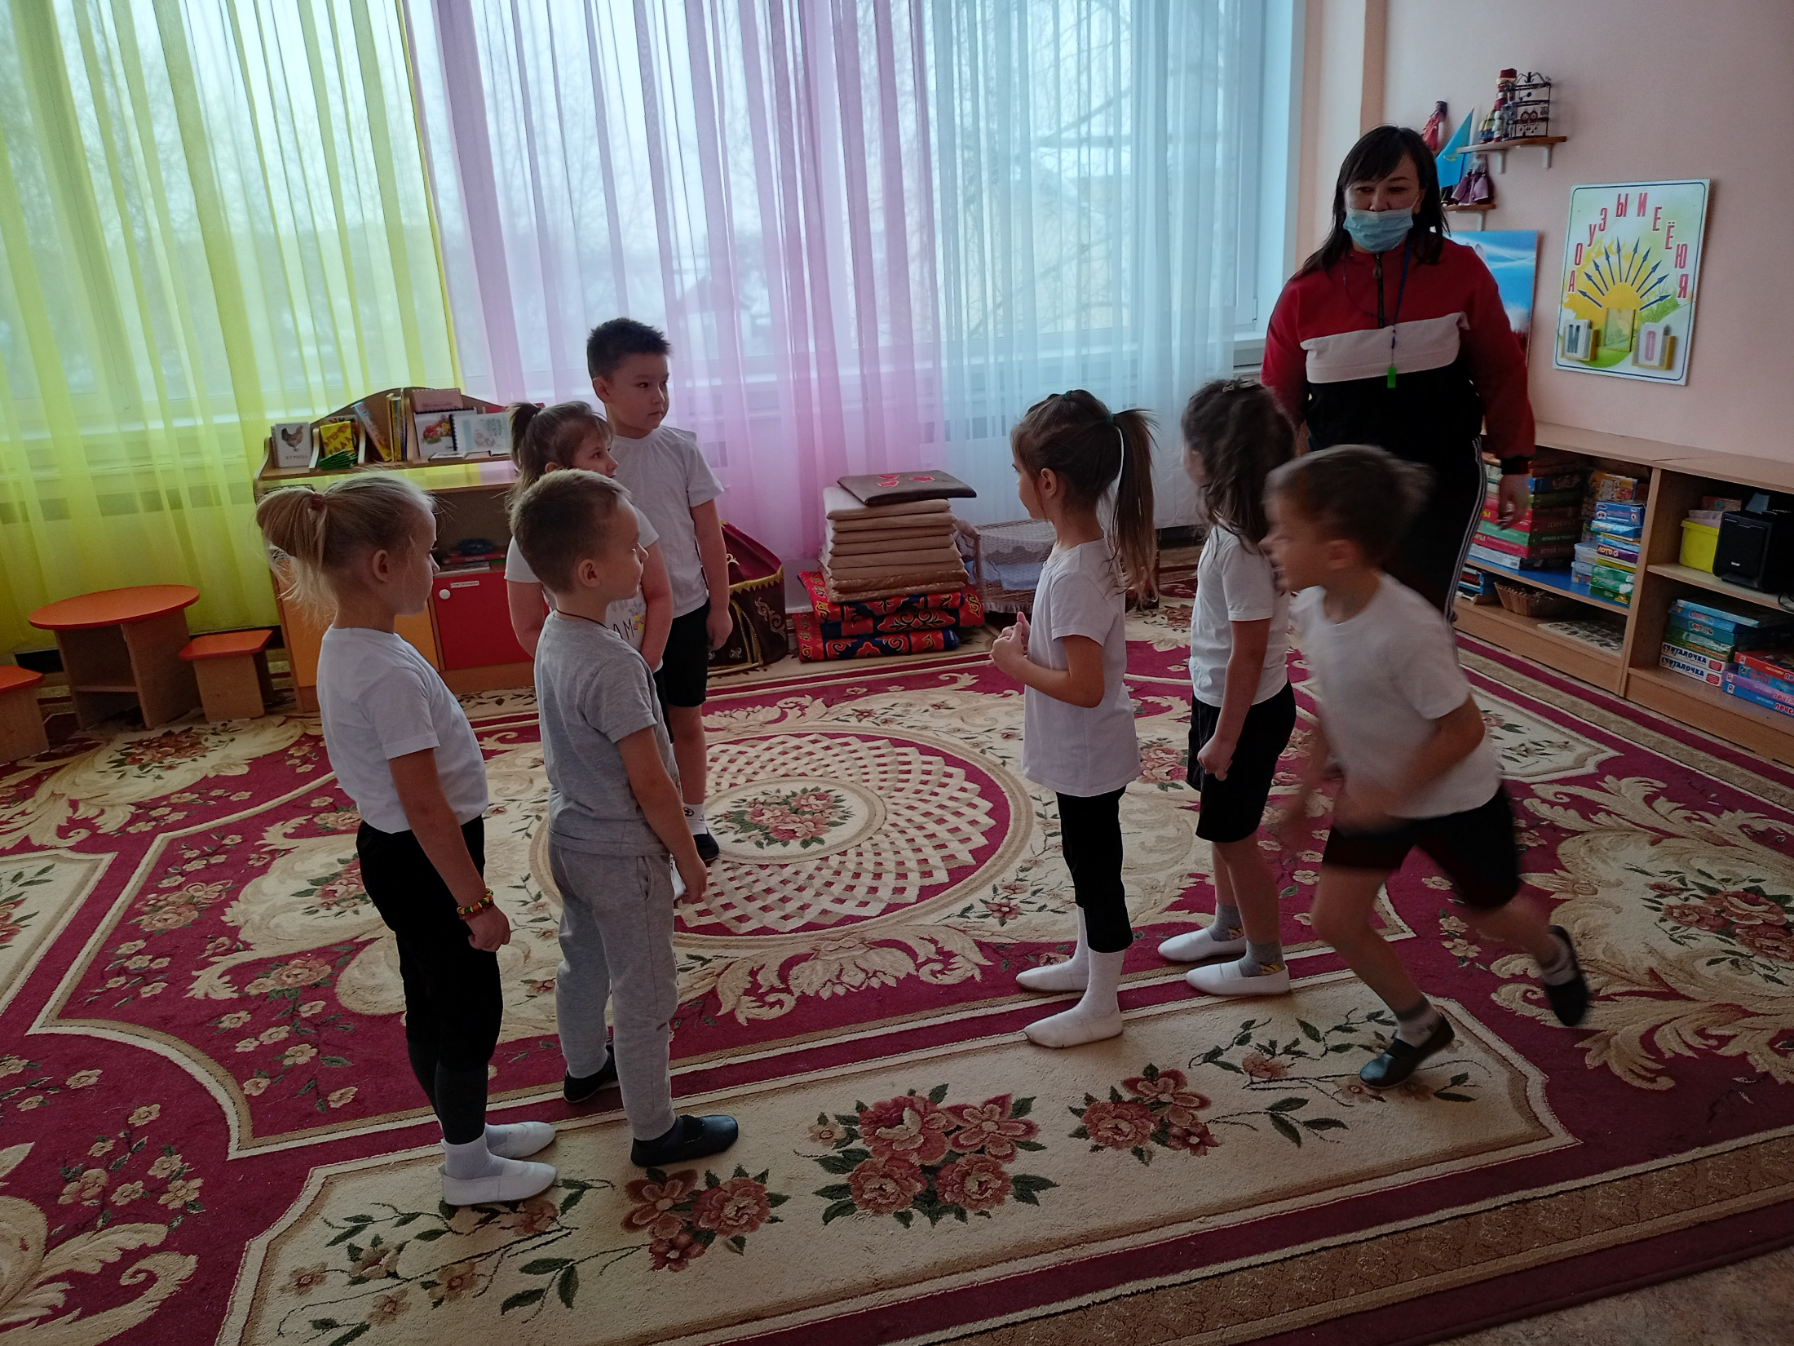
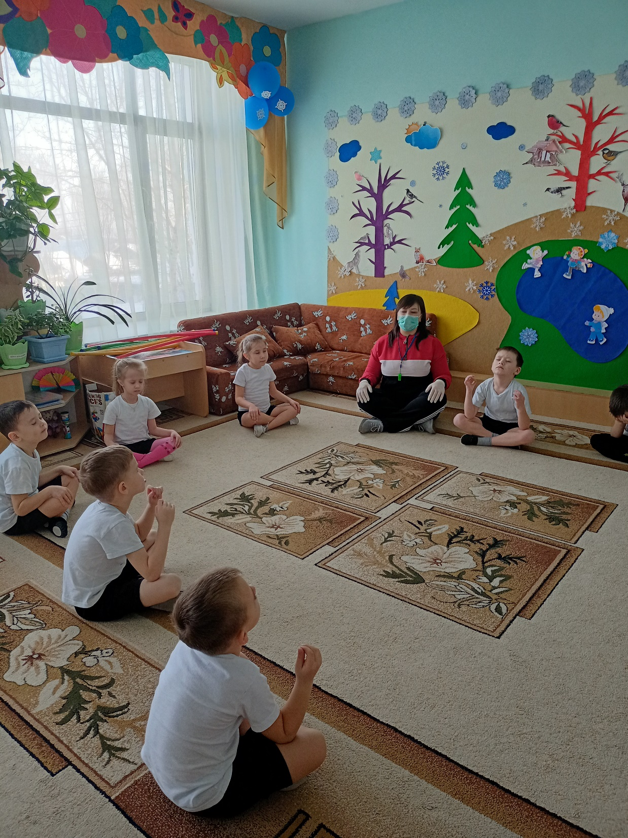
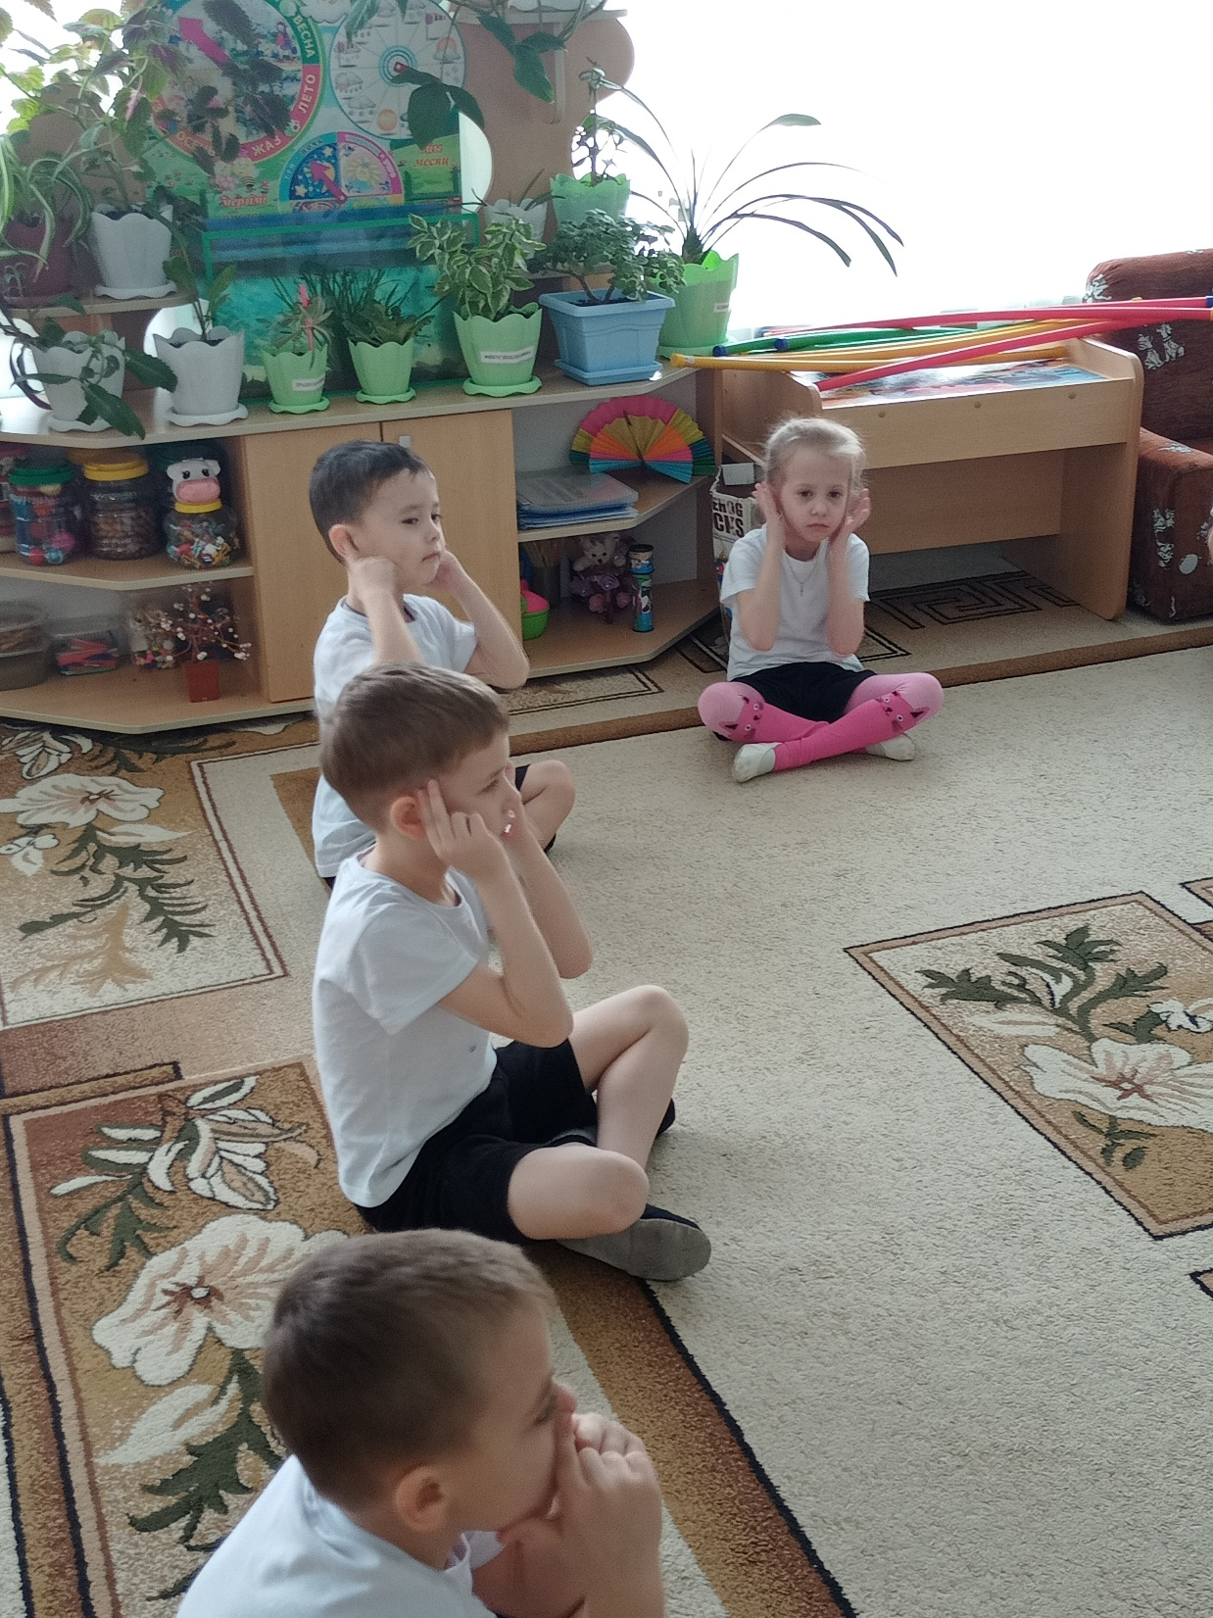
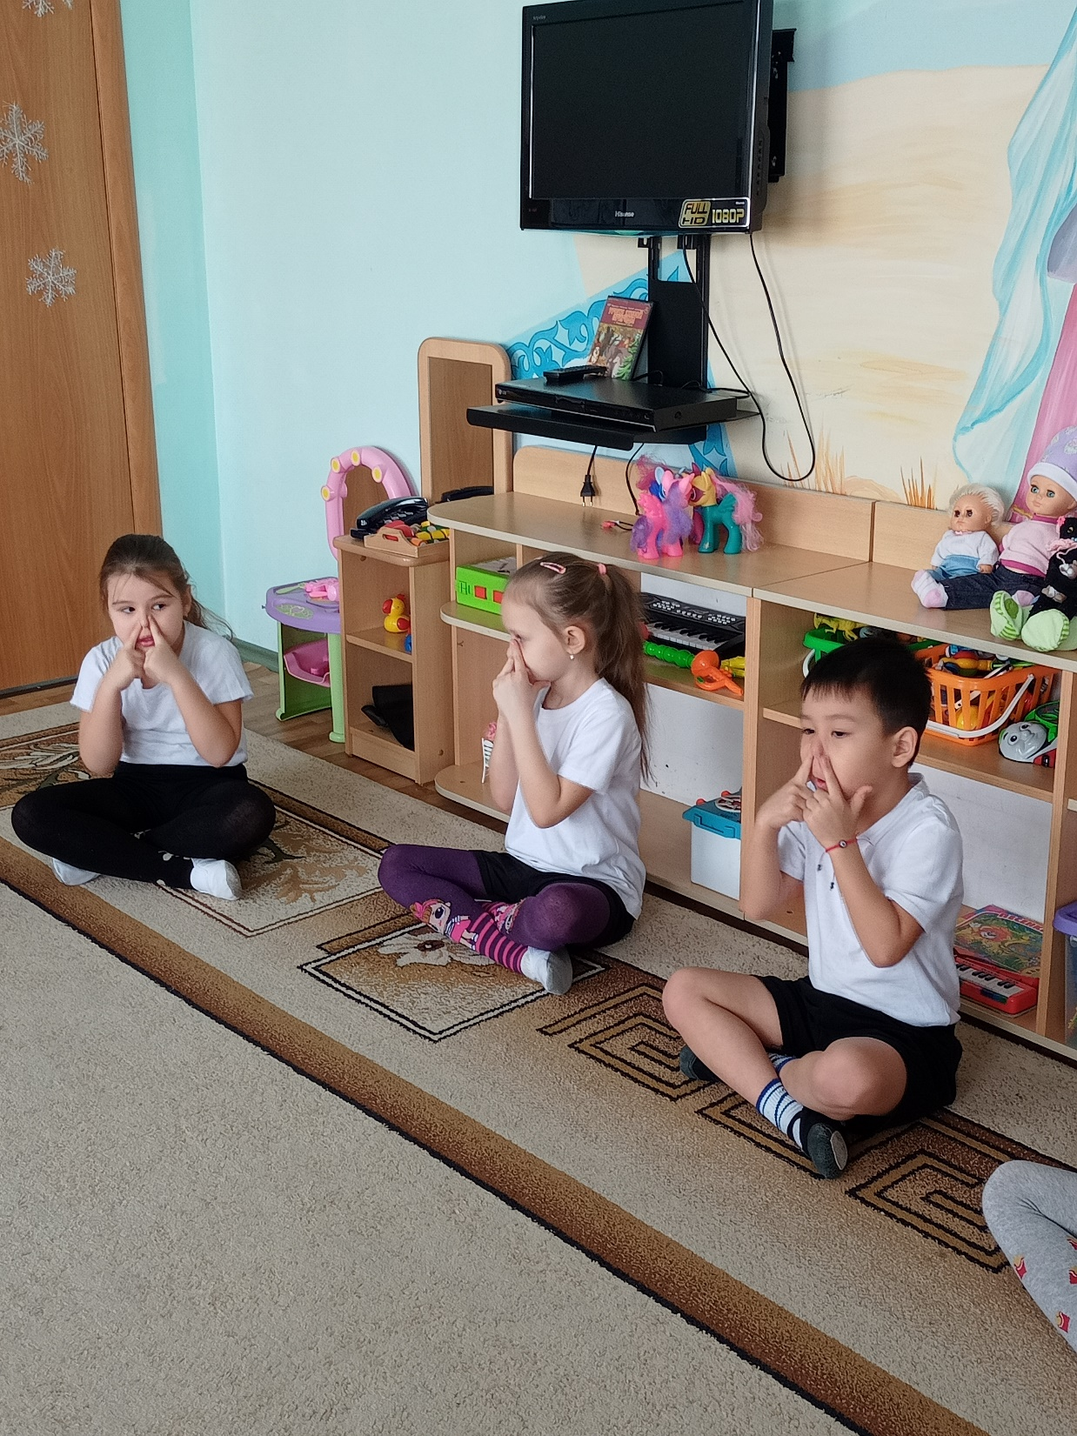

Slide 9
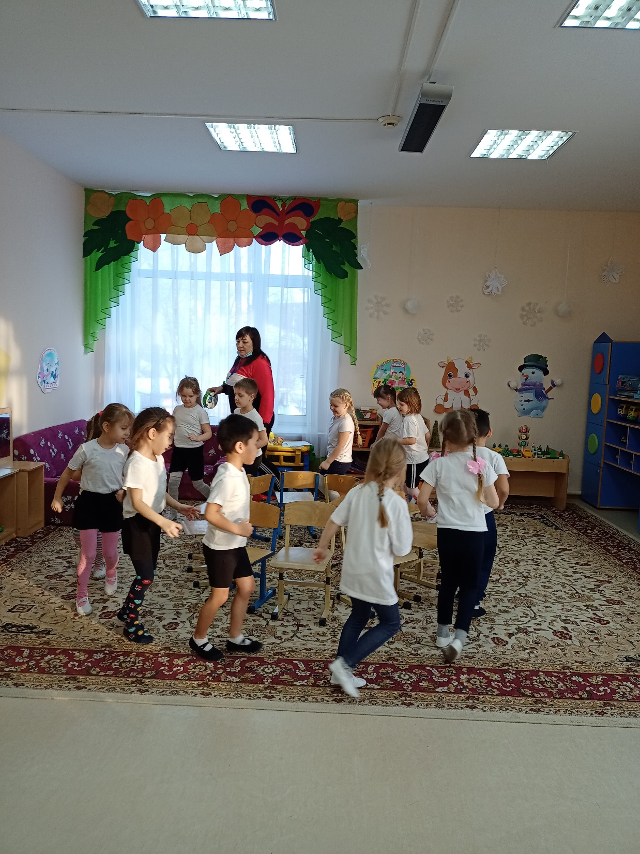
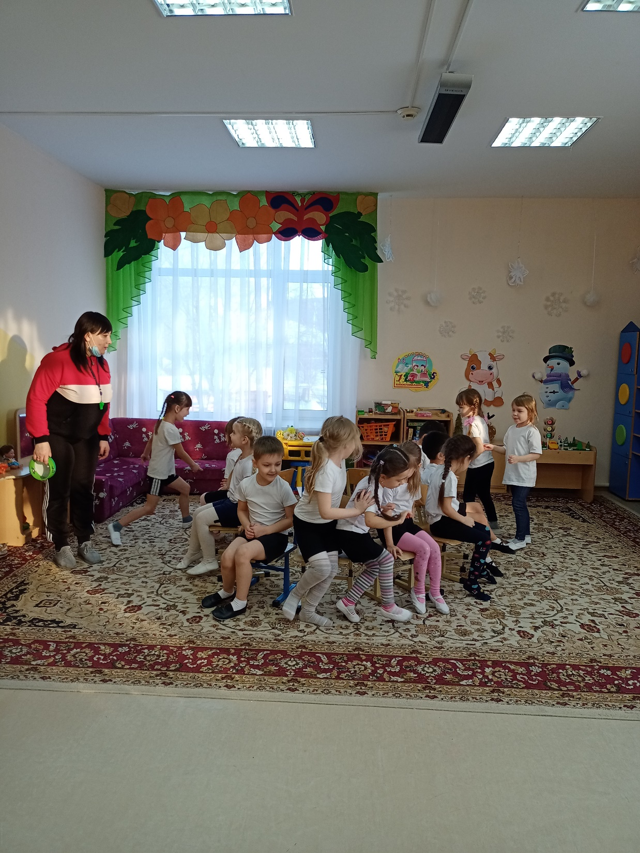
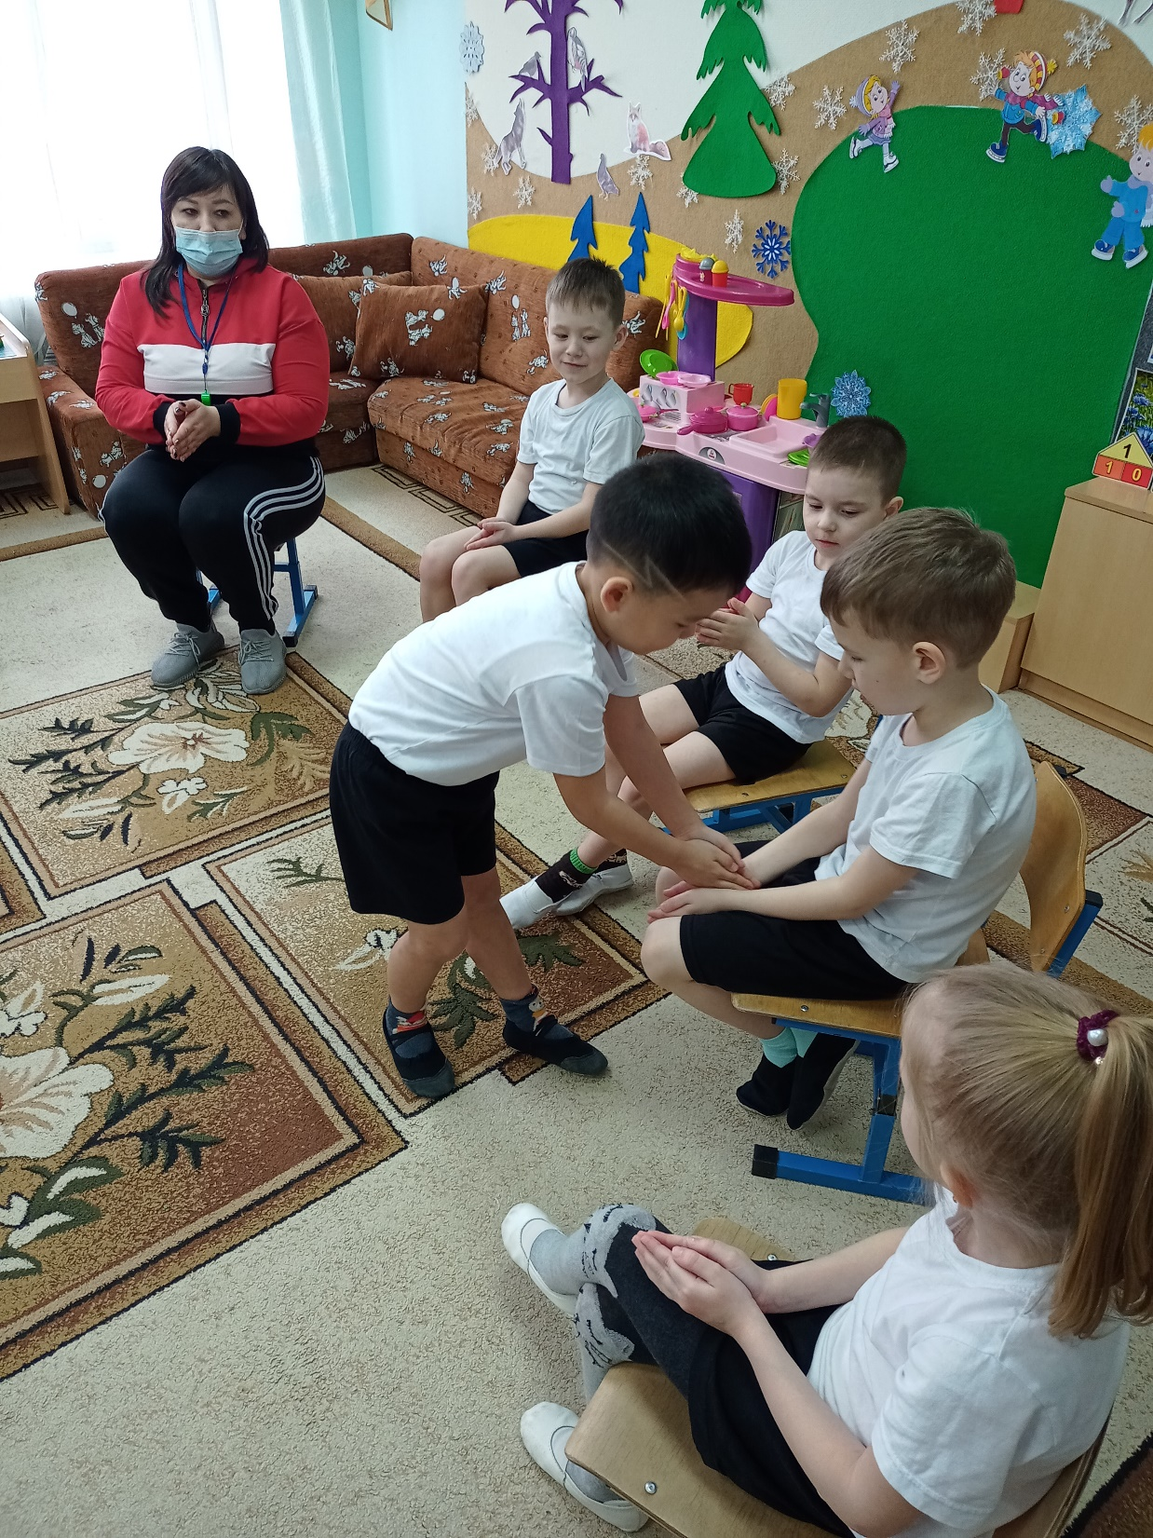
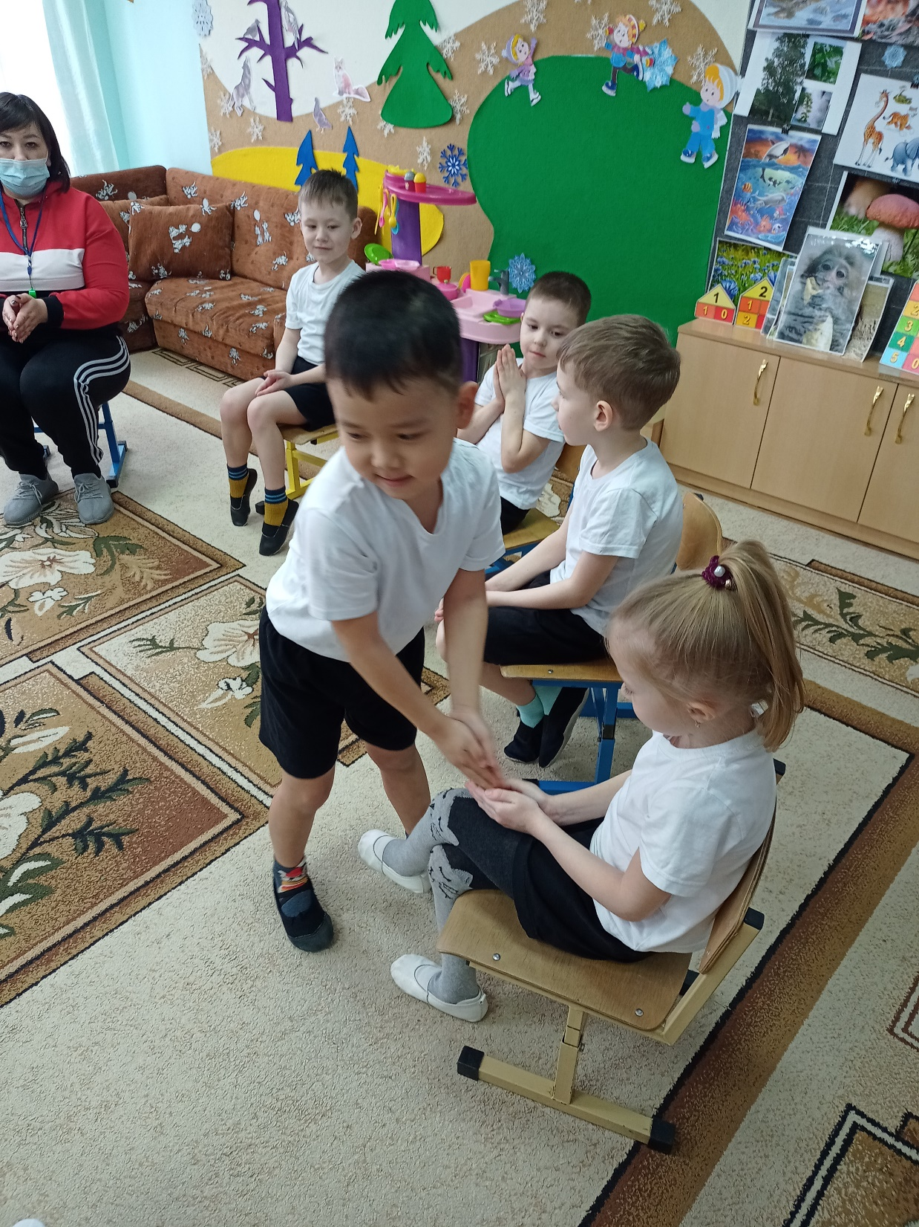

Slide 10
Спасибо за внимание!

